Slide 2
Definición
Es un proceso de análisis que evalúa la diversidad para agrupar los elementos en clases e identificar categorías.

Slide 3
Variables de uso frecuente para clasificar celdas que representan suelo, agua y vegetación en imágenes satelitales ópticas
Reflectancia en las bandas espectrales
Índices derivados de la reflectancia en dos o más bandas espectrales (índices de vegetación como el NDVI, EVI, de estrés hídrico, e índice de detección de cuerpos de agua, etc.)
Variables complejas independientes entre sí que se generan mediante algoritmos específicos, por ejemplo, componentes principales.
“La resolución de cálculos, los supuestos y la interpretación son más complejos de arriba hacia abajo”

Slide 4
Técnicas de clasificación para agrupar celdas o píxeles de imágenes digitales en clases o categorías
No supervisadas
Supervisadas
clases
categorías

Slide 5
Clasificación No Supervisada
Proceso automatizado que permite especificar parámetros para examinar y revelar patrones estadísticos inherentes de los datos
Las celdas con características espectrales similares se agrupan en una clase. Clases diferentes no representan necesariamente categorías distintas.

Slide 6
Clasificación No Supervisada
La clasificación no supervisada es un proceso iterativo que utiliza la distancia espectral para asignar celdas a un número definido de clases.
Con cada iteración las estadísticas se recalculan y la composición de las agrupaciones va cambiando hasta que se cumplan ciertas condiciones definidas por el usuario.

Slide 7
Clasificación No Supervisada
Agua
Agua
Soja
Soja
Girasol
Girasol

Slide 8
Métodos de clasificación No Supervisada
Diferentes algoritmos de clasificación no supervisada se utilizan frecuentemente en teledetección. Los dos algoritmos que más se utilizan son el K-Means y el IsoData.
Ambos algoritmos son procedimientos iterativos que inicialmente asignan arbitrariamente un primer vector donde se disponen los nodos iniciales de agrupamiento. En un segundo paso determina la distancia mínima de cada píxel al centro de cada agrupamiento y se lo ubica en aquel donde la distancia mínima es la menor. En una tercera instancia se evalúan los vectores entre las medias de los grupos en función de los criterios definidos y se establecen categorías nuevas por agrupación y/o subdivisión, según corresponda. La segunda y tercera etapa se repiten hasta que el criterio de convergencia es alcanzado. El criterio de convergencia puede ser definido de diferentes maneras, mediante la medición de la distancia que el vector medio ha alcanzado en una iteración, o el porcentaje de píxeles que en cada agrupamiento ha cambiado entre dos iteraciones consecutivas.
Los algoritmos IsoData y K-Means son similares, pero difieren en que el primero admite que el número de grupos que se definen pueda variar dentro de un rango predeterminado, mientras que el segundo, K-Means, asume que es conocido a priori el número de categorías a diferenciar. El algoritmo IsoData tiene algunas mejoras con respecto al K-Means (Jensen, 1996). Las agrupaciones se fusionan si el número de miembros (en píxeles) en un agrupamiento es menor que un cierto umbral, o si los centros de dos grupos están más cerca que un cierto umbral. Los agrupamientos se dividen en categorías diferentes si el desvío estándar de los miembros del agrupamiento supera un valor predefinido, que por defecto es uno (1) y el número de miembros (píxeles) es el doble del umbral para el mínimo número de miembros que es aceptado en las categorías.

Slide 9
Clasificación Supervisada

Slide 10
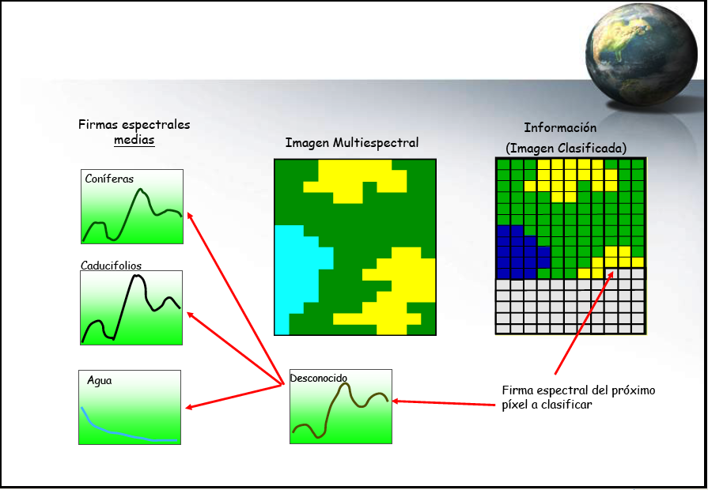
Clasificación Supervisada

Slide 11
Clasificación Supervisada

Slide 12
Criterio de asignación
Criterios de Asignación
Paralelepípedo
Mínima Distancia
Máxima Probabilidad

Slide 18
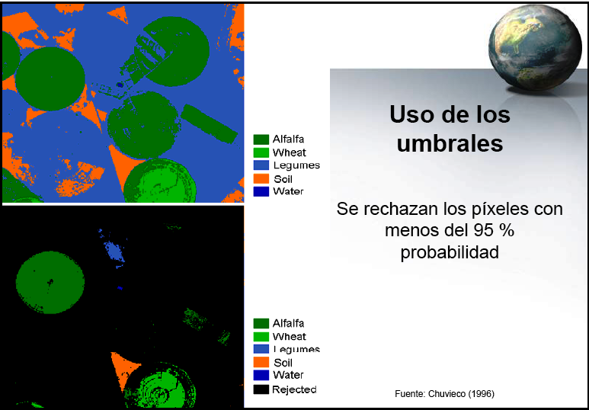

Slide 19
Máscaras
Una máscara es una imagen binaria que se genera con el propósito de seleccionar las celdas de otras imágenes cuya información será utilizada o descartada.
Las máscaras pueden ser generadas a partir de vectores o mallas de celdas

